Slide 1
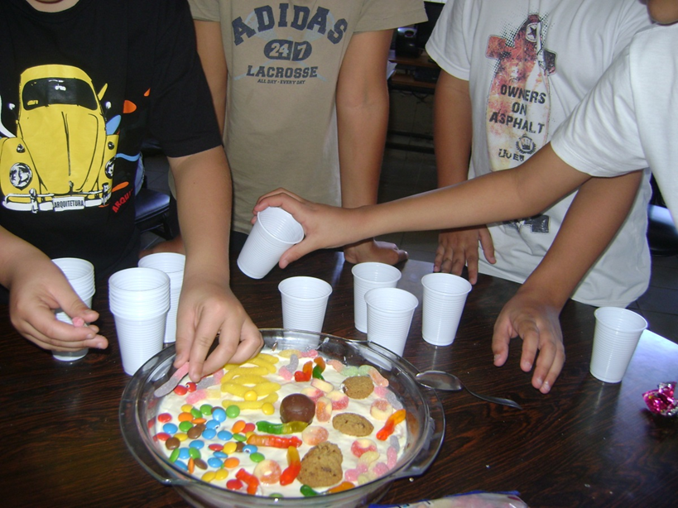
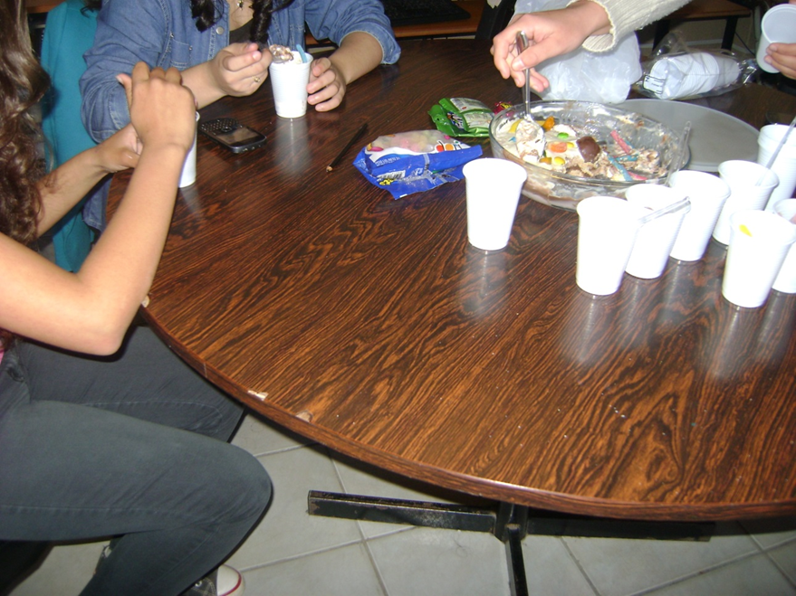
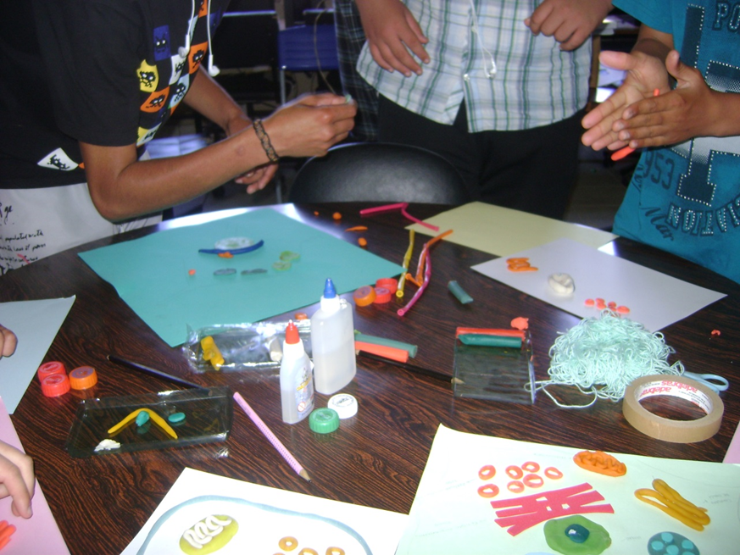
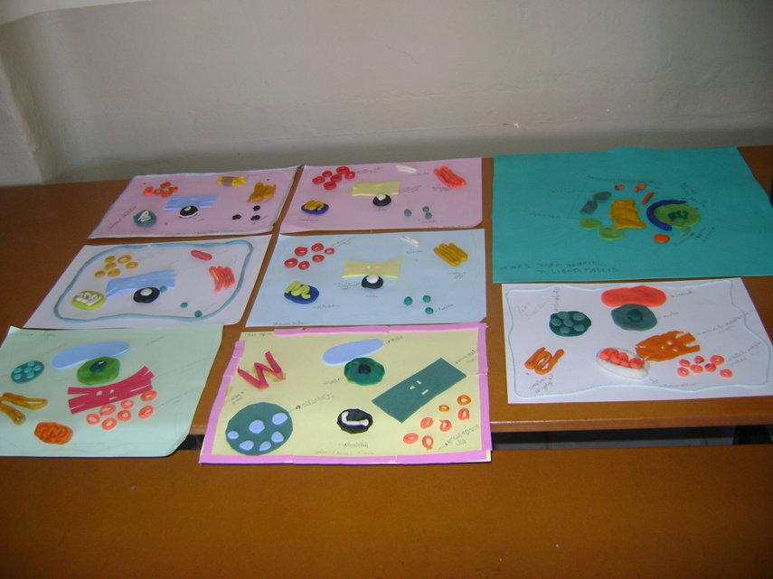
Oficina: Construindo células aliando Teoria e a Prática.
Autora: Tatiane Fontoura Garcez
Coautora: Bianca Maria de Lima
Coautora:Danielle Costa da Silva
Coorientadora: Ana Lúcia Saraiva Bastos
Orientador: Prof.José Vicente Lima Robaina
“Oficina construindo células”
Resultados.
Tema.
Durante a oficina foi possível perceber que as atividades propostas foram bem aceitas pelos alunos, ao mesmos participaram de todos os momentos da oficina desde o início da apresentação dos slides com questionamentos até a construção das células. Sendo assim os objetivos propostos foram atingidos através de um ensino/aprendizagem diferenciado que visa aliar teoria e prática.
Objetivo.
Os objetivos principais eram identificar as diferenças entre a célula animal e vegetal, conhecendo os componentes celulares de uma forma lúdica através da construção das células comestíveis e outra com materiais oferecidos: massinha de modelar, materiais recicláveis, eva, entre outros.
Conclusão.
Metodologia.
Acredito que a qualidade do aprendizado teve uma diferença considerável, uma vez que o interesse dos alunos demonstrado durante as atividades propostas, exerce grande peso no que é ensinado/aprendido. Ao final da oficina criou-se um momento de descontração entre alunos, acadêmicos e professora, com a degustação da célula comestível.
Na oficina os bolsistas fizeram uma prévia explicação sobre células animal e vegetal, suas semelhanças e diferenças, a mesma foi realizada com o auxílio de slides revisando conceitos já conhecidos e a compreensão da existência de cada organela e suas respectivas funções; e as características estruturais de cada célula. Dividimos a turma em grupos de quatro a cinco alunos; sendo que a oficina foi realizada em dois momentos, o primeiro momento foi realizado uma construção de uma célula comestível onde os grupos partindo da explicação deveriam juntos montar a célula com os respectivas guloseimas trazidas.
No segundo momento, precisariam construir uma célula animal e outra vegetal, identificando suas partes e utilizando os materiais oferecidos: massinha de modelar, materiais recicláveis, EVA, entre outros, os trabalhos realizado pelos aluno ficaram expostos na escola. No final da oficina os alunos degustarão a célula comestível, neste momento os bolsistas estimularam a oralidade, perguntando qual organela determinado aluno comeu, por exemplo, e pedindo para que explique sua respectiva função
Referências.
CAMPBELL, Neil. et al. Biologia. 8. ed., Porto Alegre: Artmed, 2010. Unidades III, V e VIII.
AMABIS & MARTHO. Fundamentos da Biologia Moderna. Volume único. São Paulo, Ed. Moderna.
Professor Adjunto, 2014 - UNIPAMPA campus Dom Pedrito
Joserobaina@unipampa.ed.br
Agradecimento à Coordenação de Aperfeiçoamento de Pessoal de Nível Superior – CAPES

